Slide 1
Урок - путешествие в страну «Веселая математика»
Подготовила учитель начальных классов
Герман Светлана Александровна

Slide 2
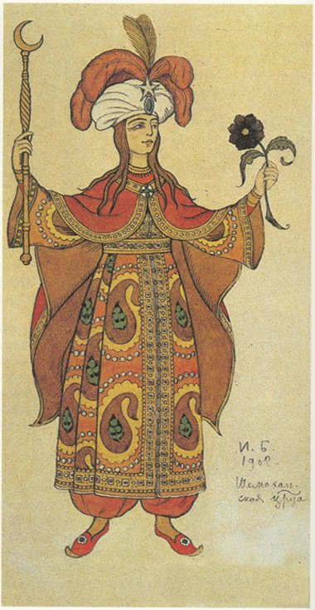
Математика – Царица наук.

Slide 3
Исчезнувшие цифры
1, 2,...,4,...,6,7,...,...,10
9
3
8
5

Slide 4
Назовите соседей чисел
5
4 6

Slide 5
9
8 10

Slide 6
11
12 13

Slide 7
15
14 16

Slide 8
19
18 20

Slide 9
10
9 11

Slide 10
Четвёртый лишний Какое число лишние?
7,2,10,5

Slide 11
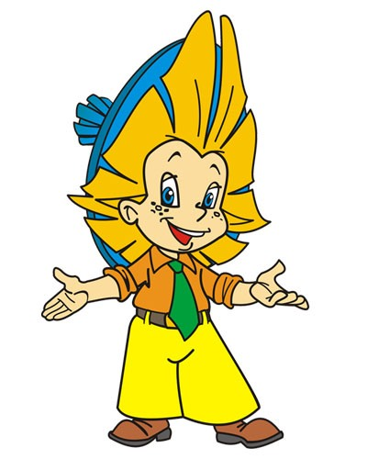
Поставьте знаки «+» или «-»
10...1=9
-
5...3=8
+
10...2=12
+
15...5=10
-

Slide 12
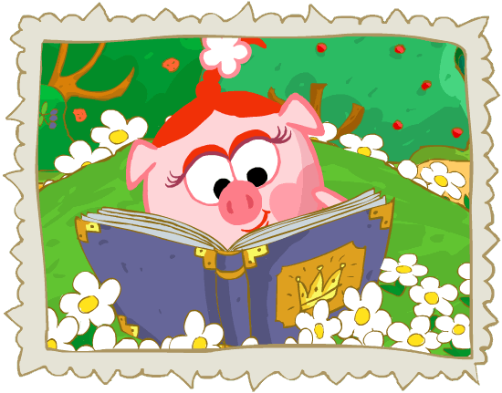
Телеграмма!!!
Приехать в гости не могу, сильно болею. Нужно лекарство. Ребята, срочно решите задачу!
Госпожа задача.

Slide 13
Задача!
Еж спросил ежа, соседа: – Ты откуда, непоседа? – Запасаюсь я к зиме. Видишь яблоки на мне. Много яблочек в лесу. 6 принес да 4 несу. Призадумался сосед: “Это мало или нет?” Знаете ли вы ответ?

Slide 14
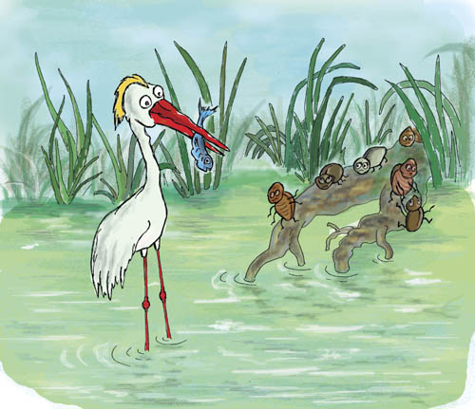
Задача!
К серой цапле на урок Прилетело пятнадцать сорок, А из них лишь три сороки Приготовили уроки. Сколько лодырей - сорок Прилетело на урок?

Slide 15
Назовите геометрические фигуры

Slide 16
Сделайте из геометрических фигур следующие предметы:

Slide 18
Спасибо за урок!

